Slide 1

Module 4 sur 7
L'azote et le phosphore
Retirer le carbone ne suffit pas : l'azote et le phosphore nourrissent les algues des rivières.
JM T.

Slide 2
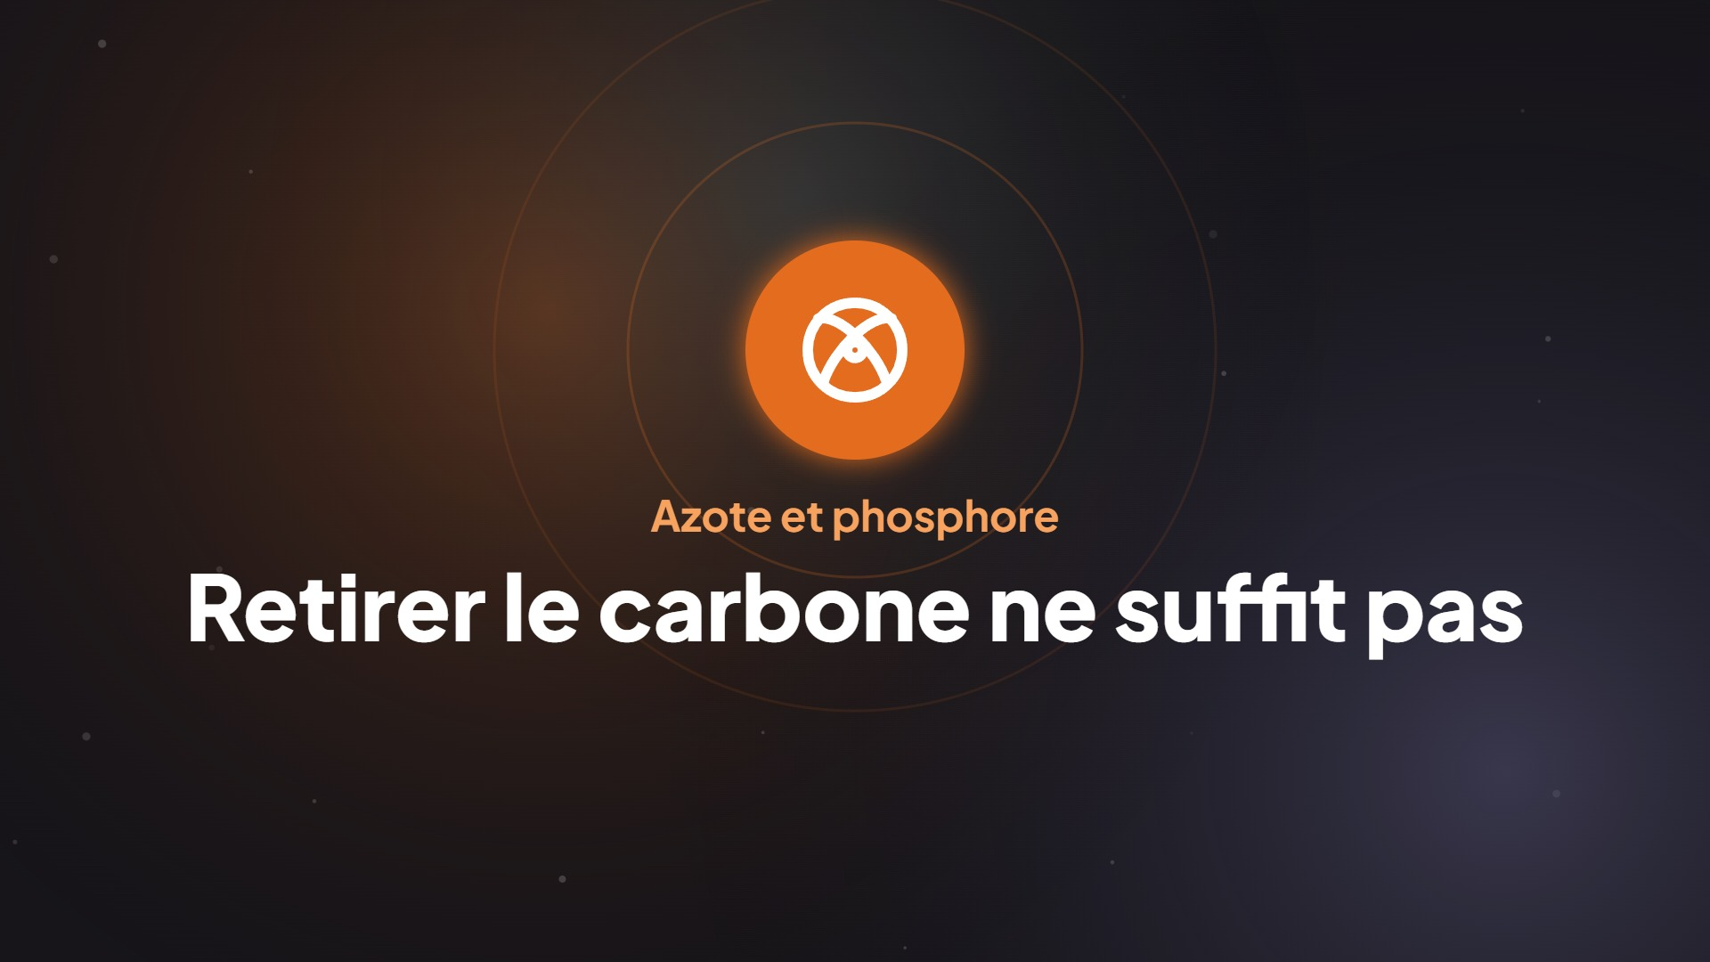
JM T. · 2
Notes:
Votre eau peut être limpide et pourtant asphyxier une rivière. Pourquoi ? À cause de l'azote et du phosphore. L'ammonium y consomme de l'oxygène, et ces éléments nourrissent les algues. Il faut donc s'en occuper. Voyons comment les bactéries s'en chargent.

Slide 3
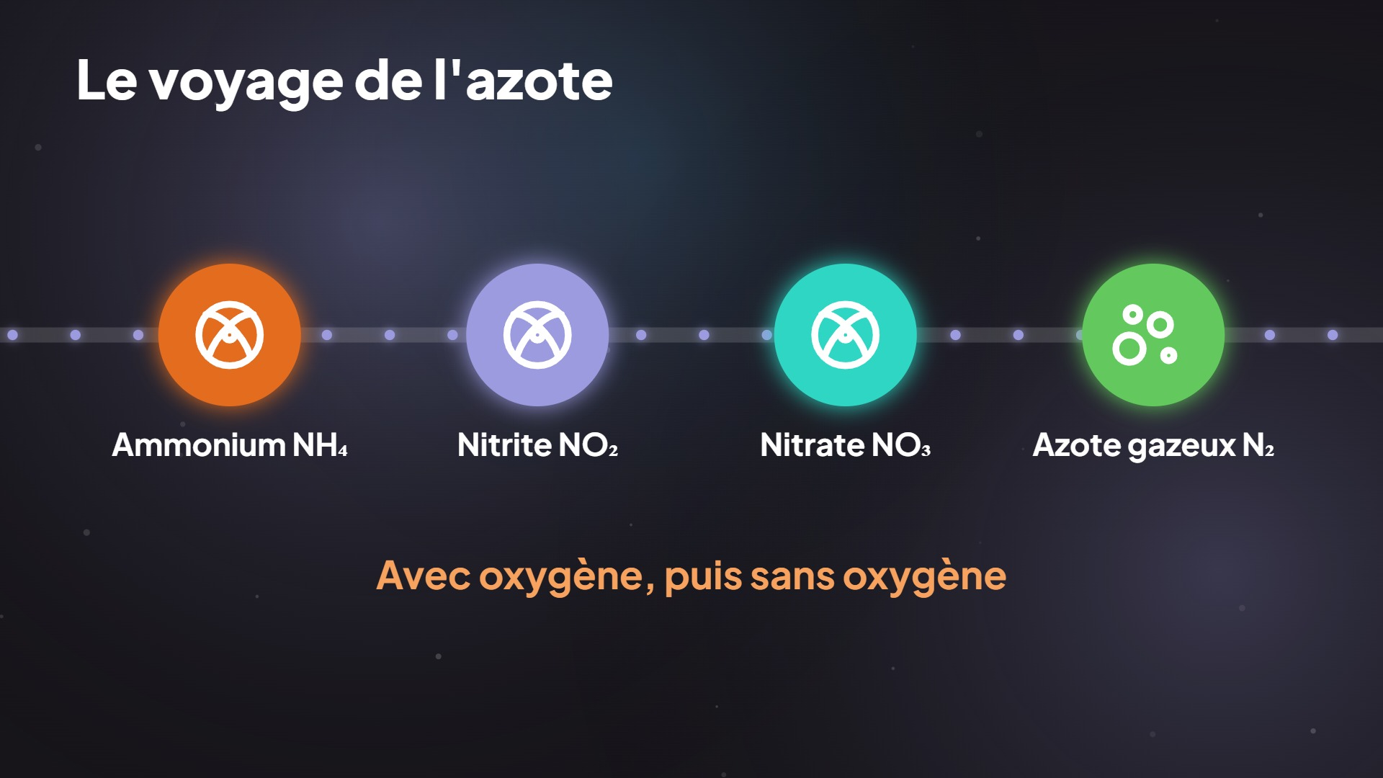
JM T. · 3
Notes:
Suivez l'azote. Avec de l'oxygène, des bactéries transforment l'ammonium en nitrite, puis en nitrate. C'est la nitrification. Attention : l'azote est toujours dans l'eau, il a juste changé de forme ! Puis, sans oxygène, d'autres bactéries respirent ce nitrate et le changent en azote gazeux, qui s'échappe dans l'air. C'est la dénitrification.

Slide 4
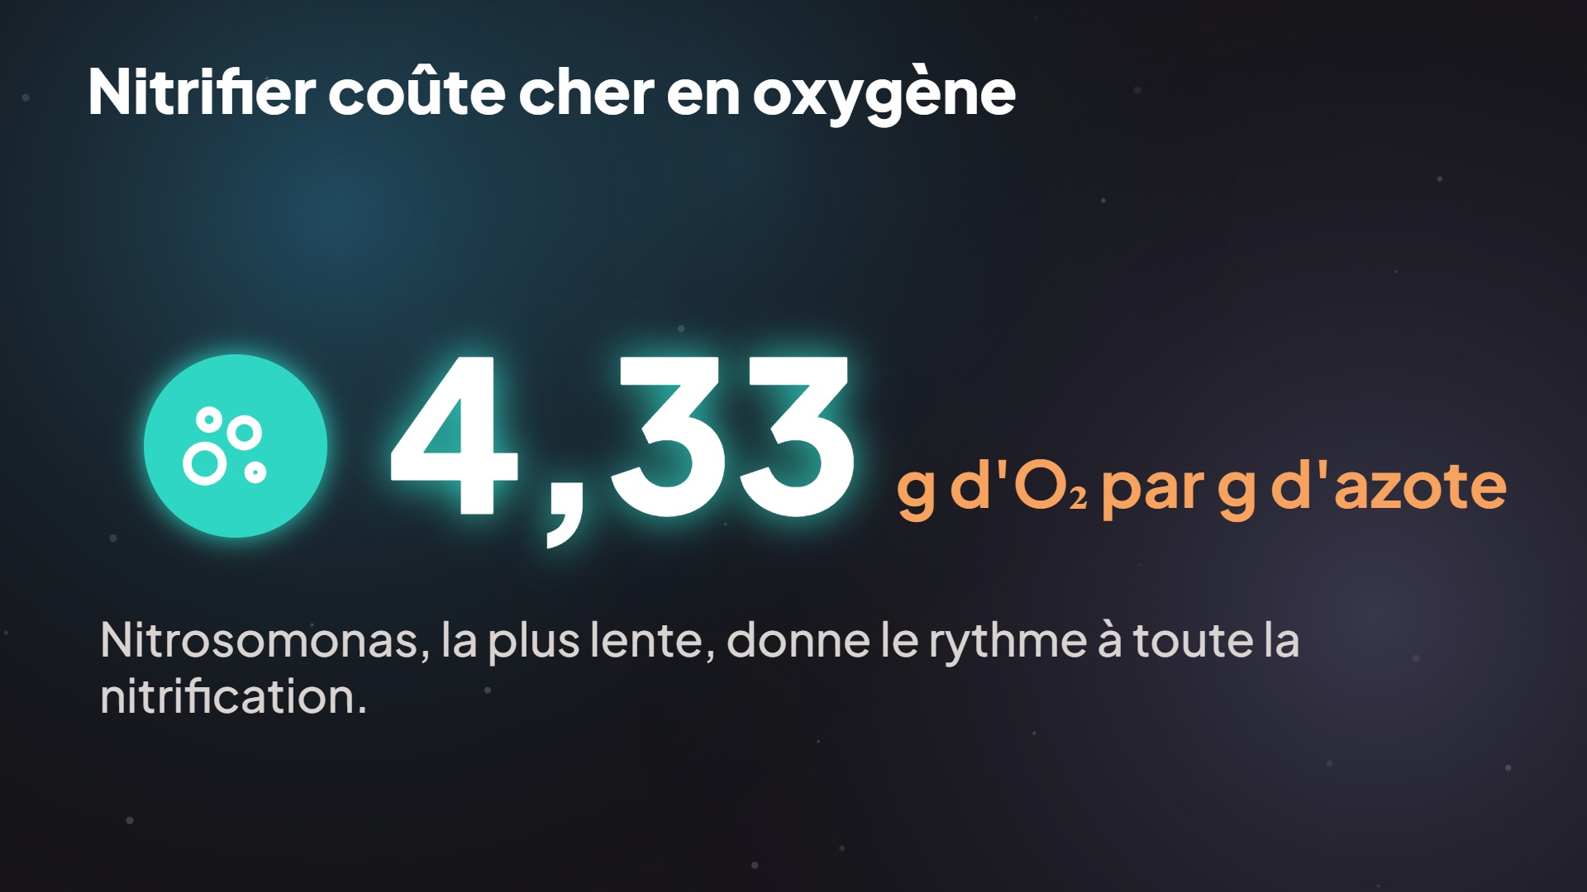
JM T. · 4
Notes:
Ces bactéries sont lentes, et gourmandes. Pour un gramme d'azote, il leur faut environ 4,33 grammes d'oxygène ! Nitrosomonas, la plus lente des deux, donne le rythme. Comme elle récupère très peu d'énergie, sa croissance reste faible. La nitrification acidifie aussi le milieu.

Slide 5
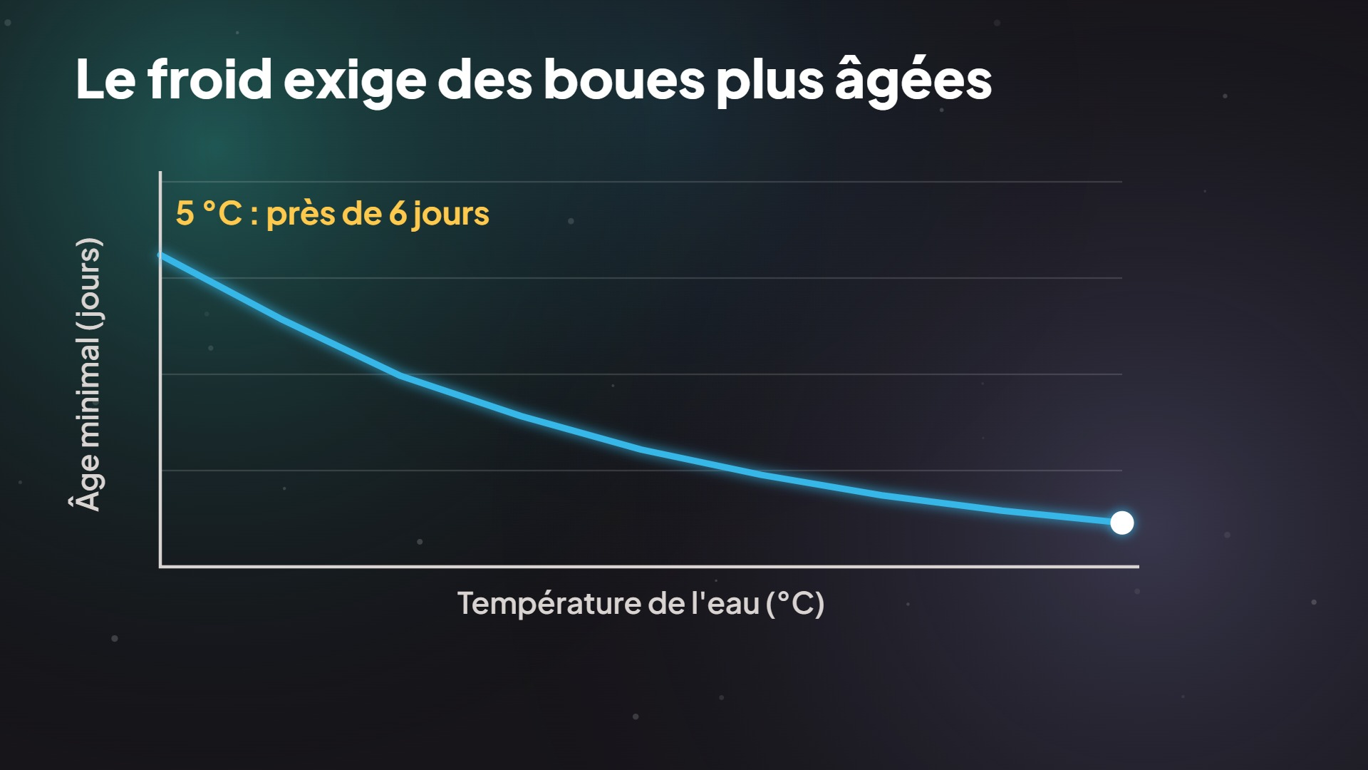
JM T. · 5
Notes:
Leur premier ennemi, c'est le froid. Entre 15 et 5 degrés, leur vitesse de croissance est divisée par plus de 2,6. L'âge des boues minimal passe alors d'environ 2 jours à près de 6, et sans aucune marge ! C'est pour ça que l'ammonium revient souvent en hiver.

Slide 6
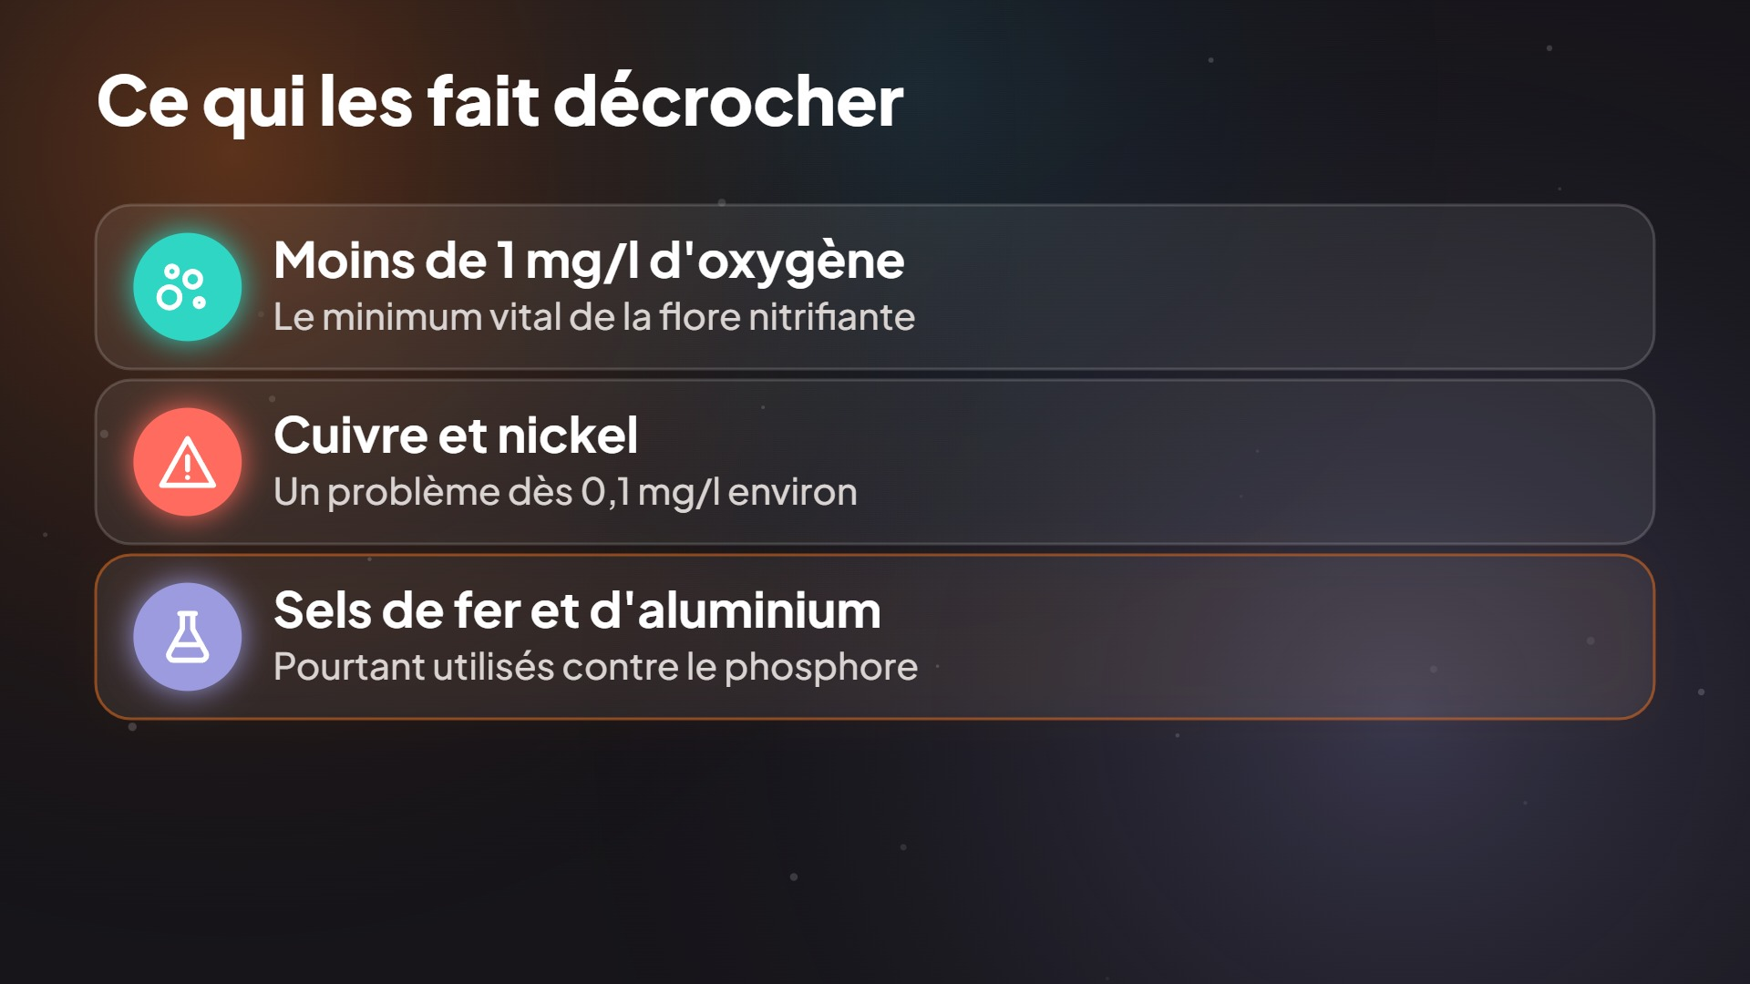
JM T. · 6
Notes:
Autres ennemis : le manque d'oxygène, car il leur faut au moins 1 milligramme par litre. Et les toxiques ! Le cuivre et le nickel posent problème dès un dixième de milligramme par litre environ. Même les sels de fer et d'aluminium, utilisés contre le phosphore, peuvent les inhiber.

Slide 7
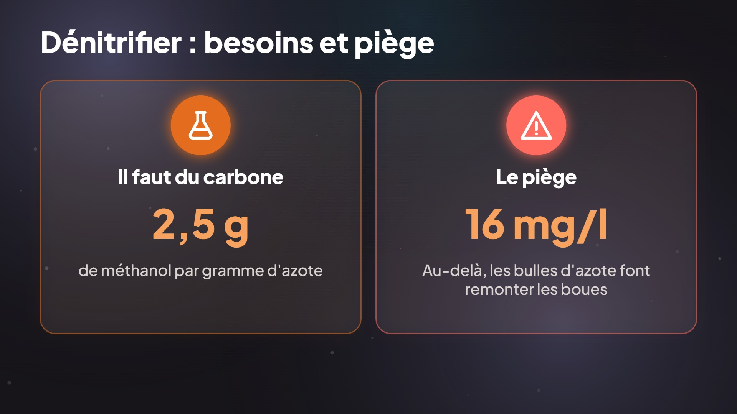
JM T. · 7
Notes:
Pour dénitrifier, il faut supprimer l'oxygène, et apporter du carbone, car il n'en reste presque plus. Avec du méthanol, comptez 2,5 grammes par gramme d'azote. Bonus : la réaction rend environ la moitié de l'acidité. Mais attention au piège ! Au-dessus d'environ 16 milligrammes de nitrate par litre, les bulles d'azote font remonter les boues dans le clarificateur.

Slide 8
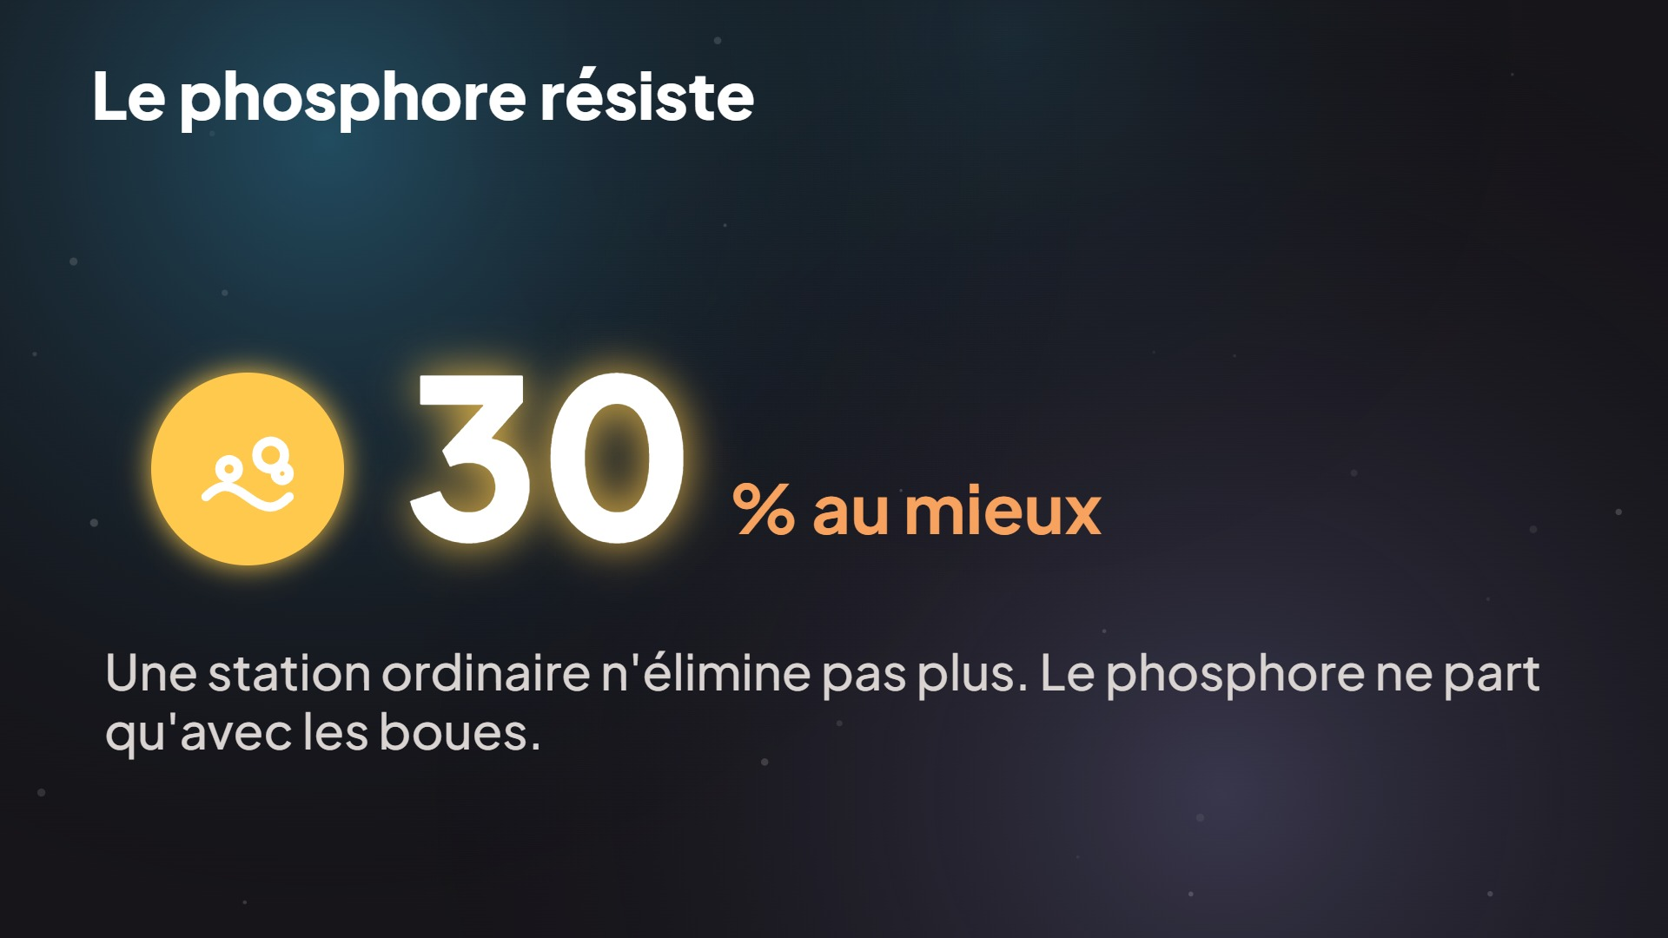
JM T. · 8
Notes:
Le phosphore, lui, ne se transforme pas en gaz. Il ne part qu'avec les boues évacuées. Dans une station ordinaire, on en élimine au mieux 30 pour cent environ. On peut le précipiter avec des sels de fer, mais cela coûte cher à l'usage. Alors, peut-on faire mieux avec la biologie ?

Slide 9
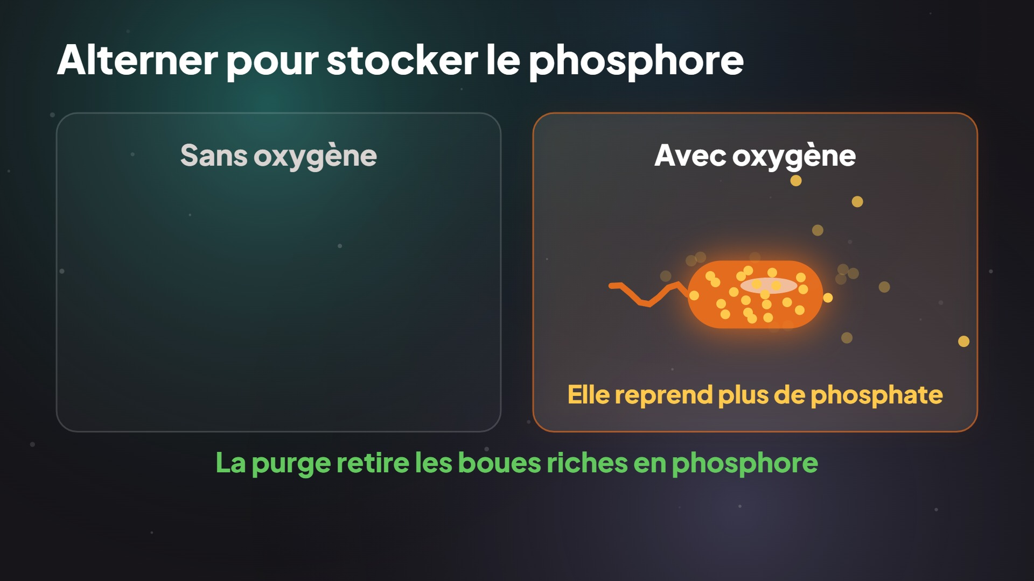
JM T. · 9
Notes:
Oui, grâce à une astuce élégante. On fait alterner les boues entre une zone sans oxygène et une zone aérée. Sans oxygène, certaines bactéries stockent du carbone, et pour payer, elles relâchent du phosphate. Dans la zone aérée, elles reprennent plus de phosphate qu'elles n'en avaient relâché ! Il suffit de purger ces boues. La rétention peut être multipliée jusqu'à quatre fois.

Slide 10
Fiche mémo
• Nitrification : oxygène, bactéries lentes, 4,33 g O₂/g N. Elle acidifie.
• Étape limitante : Nitrosomonas.
• Il faut au moins 1 mg/l d'oxygène.
• µ = 0,47 × 1,103^(T−15) : le froid impose un âge des boues plus grand.
• Dénitrification : sans oxygène, avec du carbone. Méthanol : 2,5 g/g N.
• Boues flottantes au clarificateur : pas sous environ 16 mg/l de nitrate.
• Phosphore : éliminé seulement par la purge. Alternance anaérobie-aérobie : rétention jusqu'à 4 fois.
JM T.

Slide 11
Étude de cas : l'hiver arrive
• Une station de 1 000 m³/j doit nitrifier 40 mg/l d'azote et fonctionne avec 5 jours d'âge de boues. Que devient la marge à 15 °C, puis à 5 °C ? Combien d'oxygène faut-il pour la nitrification ?
• Solution : À 15 °C, l'âge minimal est d'environ 2,1 jours : la marge est confortable. À 5 °C, il monte à environ 5,7 jours, au-dessus des 5 jours de la station : il faut réduire la purge avant l'hiver. Le besoin d'oxygène pour la nitrification est de 40 kg N/j × 4,33 ≈ 173 kg O₂/j, en plus de celui de la DBO5.
JM T.

Slide 12
Sources
• F. Edeline, L'épuration biologique des eaux, 4e éd., Cebedoc, 1997 : chap. 8, p. 226-227 ; chap. 10, p. 242-245 ; chap. 13, p. 275.
• Outil pédagogique : il ne remplace pas une étude de dimensionnement.
• Projet personnel indépendant, sans lien avec une entreprise.
JM T.

